Slide 1



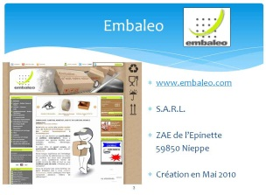
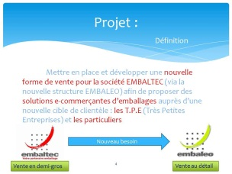
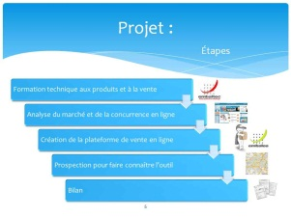


Trophées du commerce
Inter Entreprise
Charles Fievet / Enguerrand Deleurence
Gaston Berger / EMBALEO
Sommaire
Présentation Embaleo
Faite par Enguerrand Deleurence (Tuteur)
Présentation Projet
        En 5 étapes
Faite par Charles Fievet (Etudiant TC)

Slide 2
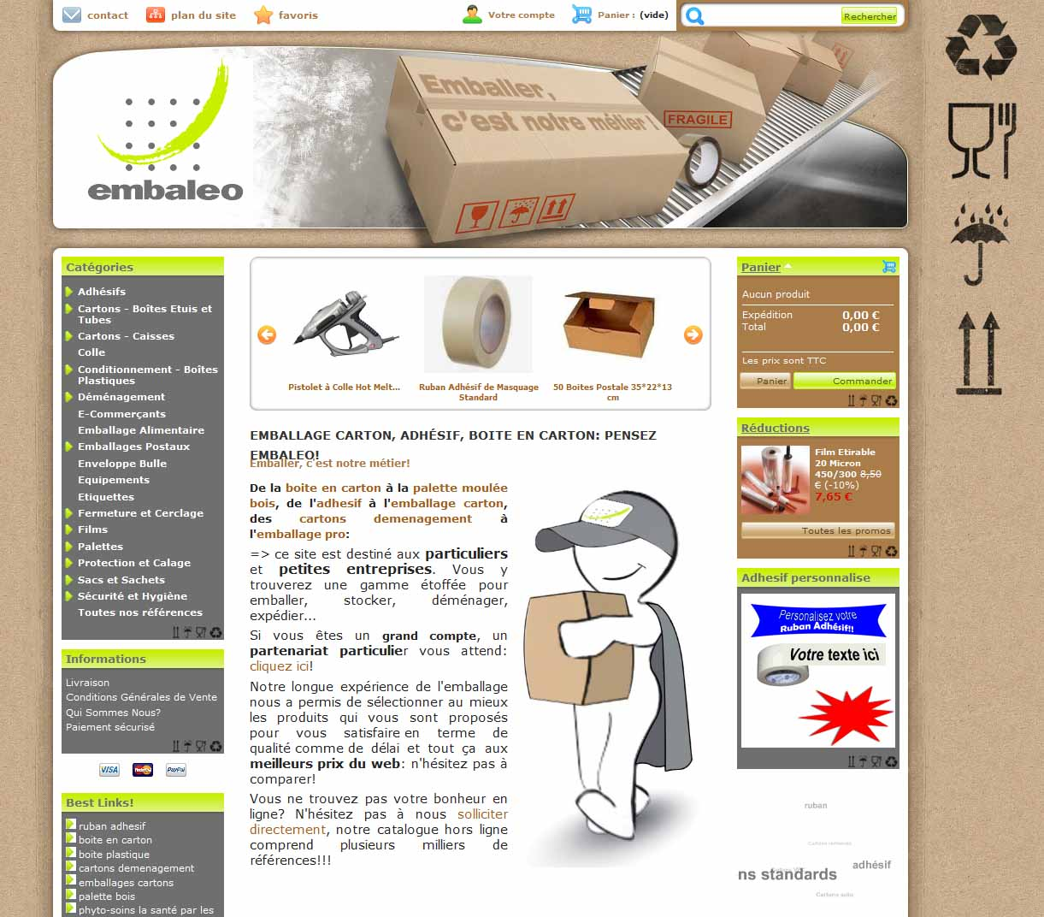
Embaleo
www.embaleo.com
S.A.R.L.
ZAE de l’Epinette
59850 Nieppe
Création en Mai 2010

Slide 3

Problématique et intitulé du projet
Définition
Mettre en place et développer une nouvelle forme de vente pour la société EMBALTEC (via la structure EMBALEO) afin de proposer des solutions e-commerçantes d’emballages auprès d’une nouvelle cible de clientèle : les T.P.E (Très Petites Entreprises) et les particuliers.
Nouveau besoin
Vente en demi-gros
Vente au détail

Slide 4




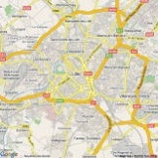
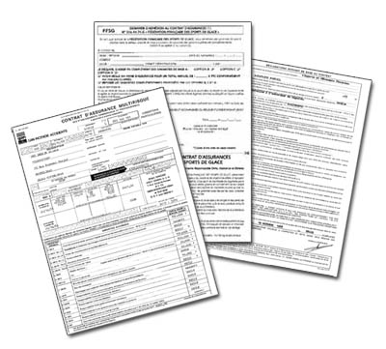
Méthodologie du projet
Étapes
Semaines
1-2
3
4-6
7-14
14
Chiffre d’affaires
0 €
0 €
0 €
5000 €
20000 €
Formation technique aux produits et à la vente
Prospection pour faire connaître l’outil
Résultats et conclusions chiffrées
Analyse du marché et de la concurrence en ligne
Création de la plateforme de vente en ligne
Janvier 2010 à Décembre 2010

Slide 5
Bilan du partenariat
Complémentarité des connaissances individuelles
Proposition d’embauche en CDI à partir de Juillet 2011
        Intégration d’un futur stagiaire BTS TC en Septembre 2011
        « Artistiques » / Communication
        Techniques
        Commerciales
Création d’un portefeuille clients
Développement du chiffre d’affaires
· Synergie 

